Slide 1
رياضيات الصف الثاني الابتدائي - الجزء الثاني
(14-5): الجرام والكيلوجرام
(صفحة 120)
وزارة التربية والتعليم - الفصل الدراسي الثاني 2020- 2021م الجرام و الكيلوجرام -الصف الثاني الابتدائي

Slide 2
سنتعلّمُ في هذا الدّرْس
تقدير الكتلة و قياسها بالجرامات و الكيلوجرامات.
وزارة التربية والتعليم - الفصل الدراسي الثاني 2020- 2021م الجرام و الكيلوجرام -الصف الثاني الابتدائي

Slide 3
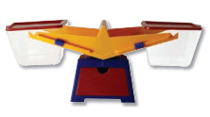
أسْتَعِدَّ
ماهي وحدتي القياس لتقدير الكتلة؟
الجرام و الكيلوجرام.
ونستخدم الميزان لقياس الكتلة.
وزارة التربية والتعليم - الفصل الدراسي الثاني 2020- 2021م الجرام و الكيلوجرام -الصف الثاني الابتدائي

Slide 4
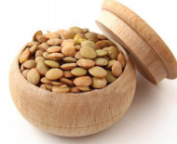
أسْتَعِدَّ
كتلة حبة الفول جرام واحد تقريبًا.
كتلة علبة الفول كيلوجرام واحد تقريبًا.
وزارة التربية والتعليم - الفصل الدراسي الثاني 2020- 2021م الجرام و الكيلوجرام -الصف الثاني الابتدائي

Slide 5
مِثــالٌ
قدر كتلة أصيص الزرع، وكتلة ورقة الشجر بإختيار الوحدة المناسبة لقياسهما:
الوحدة المناسبة لقياس كتلة أصيص الزرع هي: الكيلوجرام.
الوحدة المناسبة لقياس كتلة ورقة الشجر هي: الجرام.
وزارة التربية والتعليم - الفصل الدراسي الثاني 2020- 2021م الجرام و الكيلوجرام -الصف الثاني الابتدائي

Slide 6
أبحث عن الأشياء الموضحة صورها بمنزلك، وقدر سعة كل منهما:
مِثــالٌ
وحدة قياس الكتلة لقلم الرصاص هي الجرام.
وحدة قياس الكتلة للشاحنة هي الكيلوجرام.
وزارة التربية والتعليم - الفصل الدراسي الثاني 2020- 2021م الجرام و الكيلوجرام -الصف الثاني الابتدائي

Slide 7
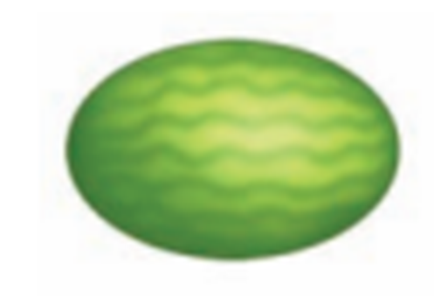
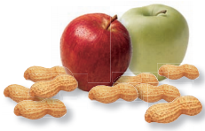
وحدة قياس كتلة تفاحة واحدة الجرام، أما كتلة صندوق التفاح يكون بالكيلوجرام.
مِثــالٌ من واقع الحياة
اشتريت من سوق المزارعين بمنطقة عالي بمملكة البحرين العديد من الفواكه و الخضروات الطازجة.
وحدة قياس الفول السوداني بالجرام، أما كتلة البطيخة بالكيلوجرام.
وزارة التربية والتعليم - الفصل الدراسي الثاني 2020- 2021م الجرام و الكيلوجرام -الصف الثاني الابتدائي

Slide 8
أبحث عن الأشياء الموضحة صورها بمنزلك، وقدر قياس كتلة كل منهما:
مِثــالٌ
وحدة قياس كتلة الممحاة الجرام.
وحدة قياس كتلة الريشة الجرام.
وزارة التربية والتعليم - الفصل الدراسي الثاني 2020- 2021م الجرام و الكيلوجرام -الصف الثاني الابتدائي

Slide 9
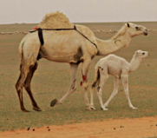
الزمن: دقيقتان
تدريب 1
اجب عن التدريب ( 1 - 3 )
في الكتاب صفحة 121، ثم تأكد من الإجابة.
أبحث عن الأشياء الموضحة صورها بمنزلك، وقدر قياس كتلة كل منهما:
تقدير قياس كتلة علبة الألوان:
تقدير قياس كتلة الجمل:
الجرام
الجرام
الكيلوجرام
الكيلوجرام
بارك الله فيك
فكر جيدًا
ممتاز
فكر جيدًا
وزارة التربية والتعليم - الفصل الدراسي الثاني 2020- 2021م الجرام و الكيلوجرام -الصف الثاني الابتدائي

Slide 10
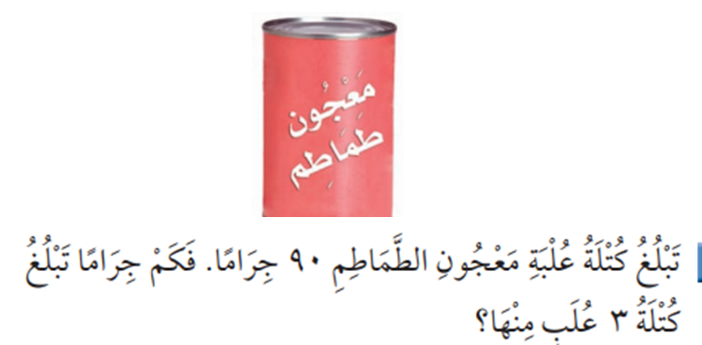
أختر الإجابة الصحيحة:
الزمن: دقيقتان
تدريب 2
اجب عن التدريب ( 5-9)
في الكتاب صفحة 122، ثم تأكد من الإجابة.
اشترى علي 6 كيلوجرام من البرتقال، ثم وزعها على 3 سلال .فكم كيلوجرامًا وضع في كل سلة؟
18 كيلوجرام
جرام270
2 كيلوجرام
جرام180
ممتاز
فكر جيدًا
بارك الله فيك
فكر جيدًا
وزارة التربية والتعليم - الفصل الدراسي الثاني 2020- 2021م الجرام و الكيلوجرام -الصف الثاني الابتدائي

Slide 11
عزيزي الطالب
لمزيد من التدريب ارجع لكتاب التمارين صفحة 45
لحل التمارين
وزارة التربية والتعليم - الفصل الدراسي الثاني 2020- 2021م الجرام و الكيلوجرام -الصف الثاني الابتدائي

Slide 12
انتهى الدرس
وزارة التربية والتعليم - الفصل الدراسي الثاني 2020- 2021 الجرام و الكيلوجرام -الصف الثاني الابتدائي

